Slide 1
TRƯỜNG TIỂU HỌC…………………
Bài 7:
SỰ TRUYỀN ÁNH SÁNG
(TIẾT 1)

Slide 2
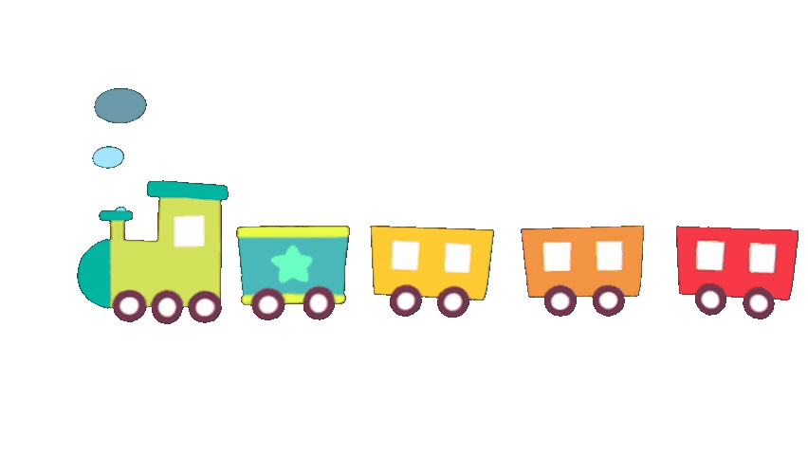
KHỞI ĐỘNG

Slide 3
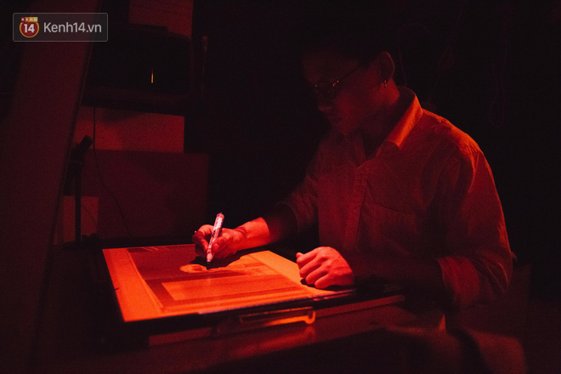
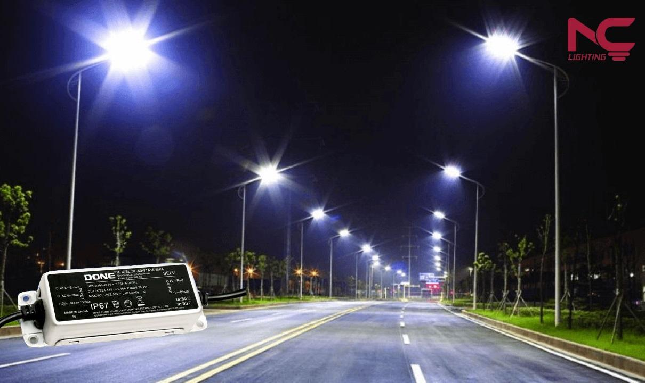
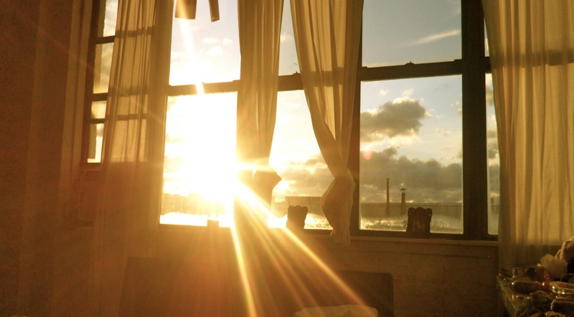
Nhờ đâu mà đoạn đường sáng như vậy?
Căn phòng này sáng ở chỗ nào?
Vì sao trong phòng người ngồi viết lại tối như vậy?

Slide 4
KHÁM PHÁ

Slide 5
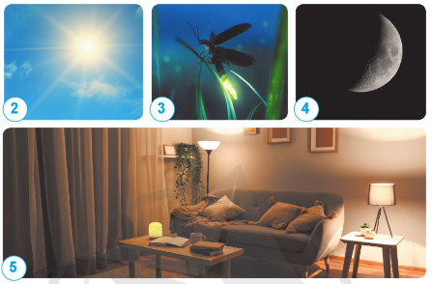
Thứ……ngày……tháng……năm 2023
Bài 7: SỰ TRUYỀN ÁNH SÁNG (T1)
Hoạt động 1: Vật phát sáng và vật được chiếu sáng
Hãy cho biết vật sáng và vật được chiếu sáng trong hình dưới đây.
Làm nhóm 2

Slide 6
Thứ……ngày……tháng……năm 2023
Bài 7: SỰ TRUYỀN ÁNH SÁNG (T1)
Hoạt động 1: Vật phát sáng và vật được chiếu sáng
Hãy cho biết vật sáng và vật được chiếu sáng trong hình dưới đây.
 | 2 | 3 | 4 | 5
Vật sáng | Mặt trời | Đuôi con đom đóm | Mạt trăng | Các bóng đèn
Vật được chiếu sáng | Các vất thể khác trên trái đất | Cây cối, lá và không gian xung quanh con đom đóm | Không gian xung quanh mặt trăng | Vật dụng trong căn phòng

Slide 7
Thứ……ngày……tháng……năm 2023
Bài 7: SỰ TRUYỀN ÁNH SÁNG (T1)
Hoạt động 1: Vật phát sáng và vật được chiếu sáng
Nêu thêm ví dụ về vật sáng và vật được chiếu sáng
Ví dụ về vật sáng và vật được chiếu sáng:
- Vật sáng: chiếc đèn ô tô. Vật được chiếu sáng là làn đường, 2 hàng cây bên đường, các phương tiện phía trước xe.
- Vật sáng: ngọn lửa. Vật được chiếu sáng là không gian xung quanh ngọn lửa.

Slide 8
KẾT LUẬN
+ Vật phát sáng là: Mặt trời,, con đom đóm, đèn điện được bật điện.....(Lửa).
+ Vật được chiếu sáng là: Mặt Trăng, cây cối, quyển sách,....
Xung quanh chúng ta có những vật phát sáng (gọi là nguồn sáng ) như Mặt trời, đèn điện khi bật sáng, lửa.....và có những vật dược chiếu sáng như Mặt trăng, quyển sách, cây cối......

Slide 9
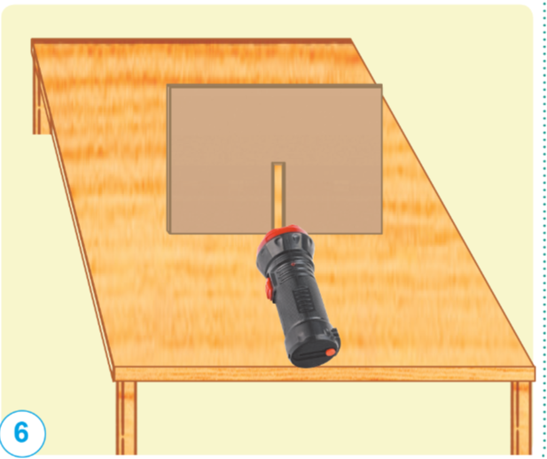
Thứ……ngày……tháng……năm 2023
Bài 7: SỰ TRUYỀN ÁNH SÁNG (T1)
Hoạt động 2: Tìm hiểu về đường truyền ánh sáng.
Thí nghiệm .
Chuẩn bị: Tấm bìa có khe hẹp, đèn pin
*Tiến hành: Đặt đèn pin và tấm bìa có khe hẹp trên bàn
Các nhóm thảo luận và làm thí nghiệm theo các bước sau: Hãy dự đoán về đường truyền của ánh sáng phía sau khe hẹp của tấm bìa nếu bật đèn pin.
Nhận xét về đường truyền của ánh sáng trong không khí.

Slide 10
Thứ……ngày……tháng……năm 2023
Bài 7: SỰ TRUYỀN ÁNH SÁNG (T1)
Hoạt động 2: Tìm hiểu về đường truyền ánh sáng.
Dự đoán về đường truyền của ánh sáng phía sau khe hẹp của tấm bìa nếu bật đèn pin: đường truyền ánh sáng là một đường thẳng.
Hãy dự đoán về đường truyền của ánh sáng phía sau khe hẹp của tấm bìa nếu bật đèn pin.
Nhận xét về đường truyền của ánh sáng trong không khí.
Nhận xét về đường truyền của ánh sáng trong không khí là một đường thẳng.
Trong một môi trường trong suốt như không khí, nước, thuỷ tinh.....thì ánh sáng truyền theo đường thẳng.

Slide 11
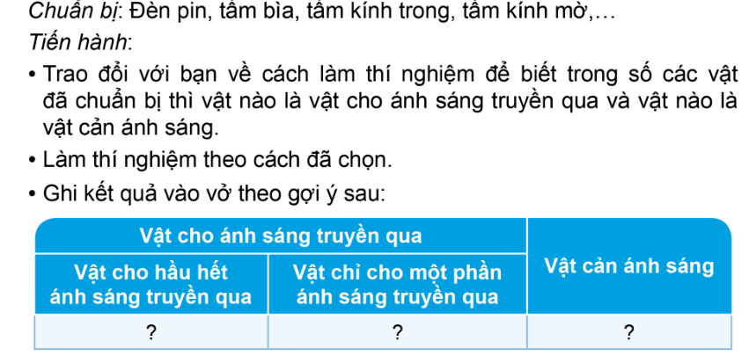
Thứ……ngày……tháng……năm 2023
Bài 7: SỰ TRUYỀN ÁNH SÁNG (T1)
Hoạt động 3: Tìm hiểu một số vật cho ánh sáng truyền qua và một số vật cản ánh sáng.
Thí nghiệm .

Slide 12
Thứ……ngày……tháng……năm 2023
Bài 7: SỰ TRUYỀN ÁNH SÁNG (T1)
Hoạt động 3: Tìm hiểu một số vật cho ánh sáng truyền qua và một số vật cản ánh sáng.
Thí nghiệm Thí nghiệm: Chiếu đèn pin qua từng vật gồm tấm bìa, tấm kính trong, tám kinh mờ rồi quan sát.
Tấm kính trong
Tấm kính mờ
Tấm bìa
Nhận xét: Một số vật cho ánh sáng truyền qua và một số vật cản ánh sáng

Slide 13
KẾT LUẬN
Có những vật cho ánh sáng truyền qua hình như hoàn toàn, một số vật thì cho ánh sáng truyền qua một phần, và có những vật không cho ánh sáng truyền qua (vật cản ánh sáng).

Slide 14
LUYỆN TẬP

Slide 15
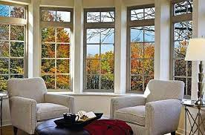
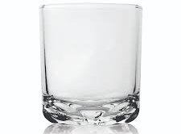
Thứ……ngày……tháng……năm 2023
Bài 7: SỰ TRUYỀN ÁNH SÁNG (T1)
Kể thêm một số vật cho ánh sáng truyền qua và một số vật cản ánh sáng.
Vật cho ánh sáng truyền qua
Cốc nước làm bằng thủy tinh trong suốt
Cửa sổ làm bằng thủy tinh trong suốt

Slide 16
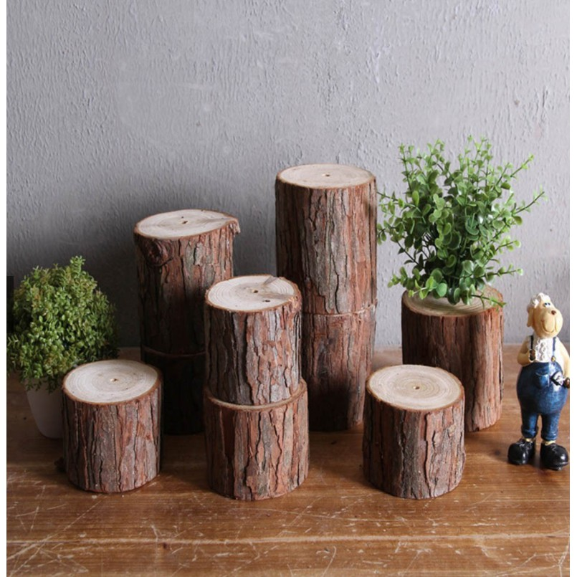
Thứ……ngày……tháng……năm 2023
Bài 7: SỰ TRUYỀN ÁNH SÁNG (T1)
Kể thêm một số vật cho ánh sáng truyền qua và một số vật cản ánh sáng.
Vật cản ánh sáng truyền qua
Khúc gỗ
Quyển sách

Slide 17
Thứ……ngày……tháng……năm 2023
Bài 7: SỰ TRUYỀN ÁNH SÁNG (T1)
Quan sát các vật trong mỗi hình dưới đây, hãy nêu tên bộ phận của vật cho ánh sáng truyền qua. Vì sao các bộ phận đó phải làm bằng vật liệu mà ánh sáng truyền qua được?
Đèn pin: Vỏ thủy tinh bóng đèn pin
Đồng hồ: Mặt kính đồng hồ.
Ô tô: Mặt kính đèn ô tô.
Các bộ phận đó phải làm bằng vật liệu mà ánh sáng truyền qua được vì: Khi một vật nhận được ánh sáng từ vật khác thì vật đó cũng có thể hắt lại ánh sáng vào mắt ta. Mắt ta cũng có thể nhìn thấy vật đó. Khi vật làm bằng vật liệu mà ánh sáng truyền qua được thì mắt ta mới nhìn thấy vật còn không thì sẽ không nhìn thấy được vật.

Slide 18
Thứ……ngày……tháng……năm 2023
Bài 7: SỰ TRUYỀN ÁNH SÁNG (T1)
Dựa vào các hình dưới đây và cho biết không khí xung quanh ta có cho ánh sáng truyền qua không?
Không khí xung quanh ta có cho ánh sáng truyền qua.

Slide 19
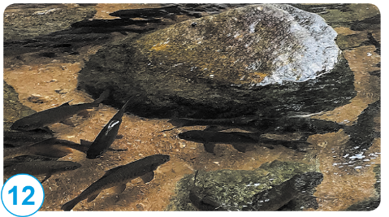
Thứ……ngày……tháng……năm 2023
Bài 7: SỰ TRUYỀN ÁNH SÁNG (T1)
Vì sao chúng ta có thể nhìn thấy cá bơi trong hồ khi nước trong? Khi cá bơi phía sau tảng đá, lúc này chúng ta có nhìn thấy cá nữa không? Vì sao?
Chúng ta có thể nhìn thấy cá bơi trong hồ khi nước trong vì ánh sáng có thể chiếu qua mặt nước đến con cá khi nước trong.
Khi cá bơi phía sau tảng đá, lúc này chúng ta không nhìn thấy cá nữa. Vì ánh sáng không chiếu xuyên qua tảng đá đến con cá được. .

Slide 20
VẬN DỤNG

Slide 21
XIN CHÂN THÀNH CẢM ƠN
QUÝ THẦY CÔ GIÁO VÀ CÁC EM

